Slide 1
Titkosítás Kriptográfia
Notes:
Már az ókori egyiptomiak, perzsák, görögök és rómaiak is használták üzenetek, adatok elrejtésére.
Pl. a háborúk során ellenséges területeken fontos információt eljuttatása.
Eleinte nyelvtudomány -> mára matematika, számítástechnika

Slide 2
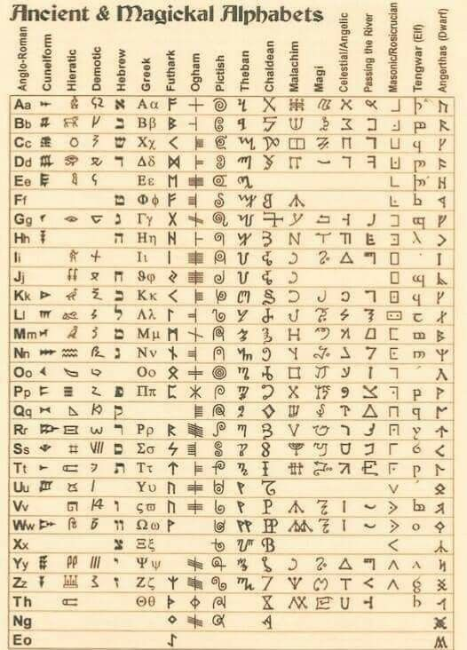
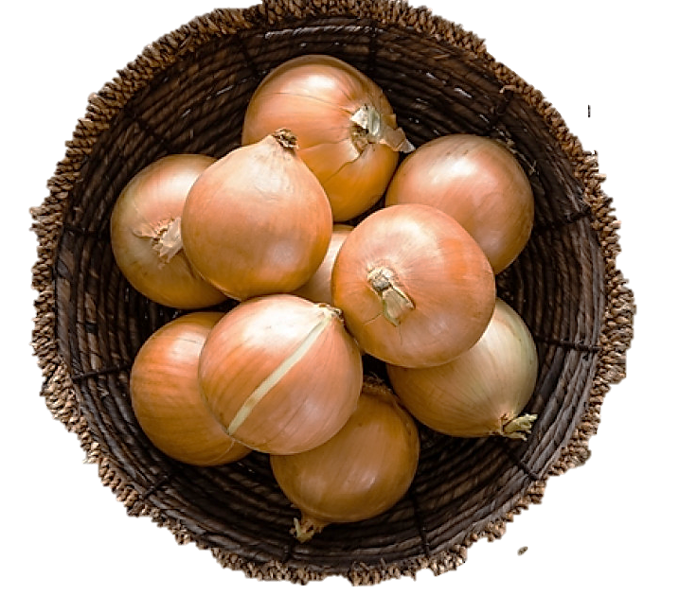
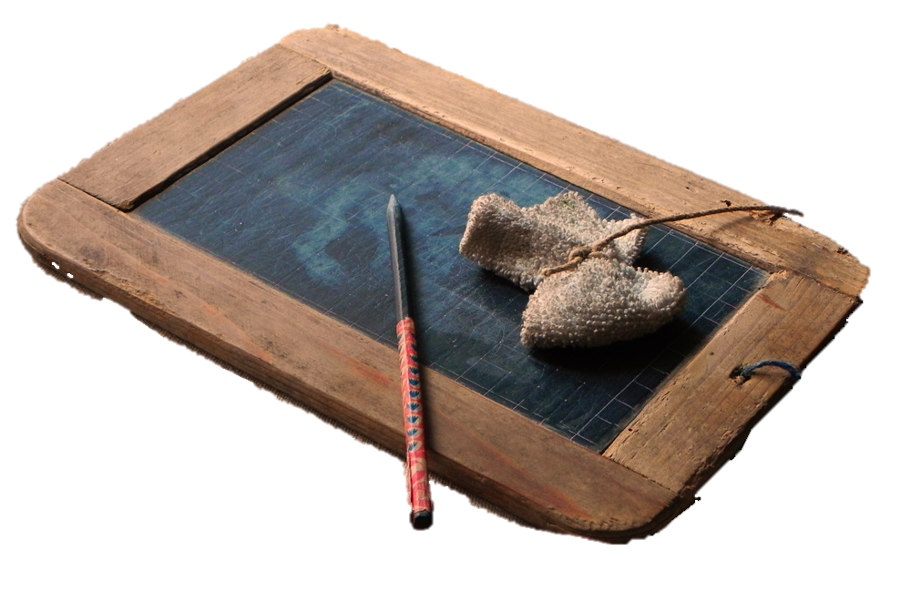
Ókor – a kezdetek
2 módszer
Szteganográfia
Fizikai elrejtés, láthatatlanná tétel
Például:
ruhába rejtés
írás kopaszra borotvált fejbőrre
fa/palatábla + viasz
üzenetek lenyelése
pitypang/hagyma leve
Kriptográfia
Tartalom megváltoztatása, kódolása
Keveréses (átrendezéses) titkosítások
Monoalfabetikus kódok
Notes:
Szteganográfia – legősibb módszer
pitypang/hagyma levével írás (csak melegítéssel látható)

Slide 3
Keveréses titkosítás
1. titkosítási módszer
betűk megtartják eredeti jelentésüket
egy szabályrendszer alapján rendezik át őket
Hosszabb szöveg -> nehezebben megfejthető
Például: fésűs módszer, szkütalé, titkos rács…

Slide 4
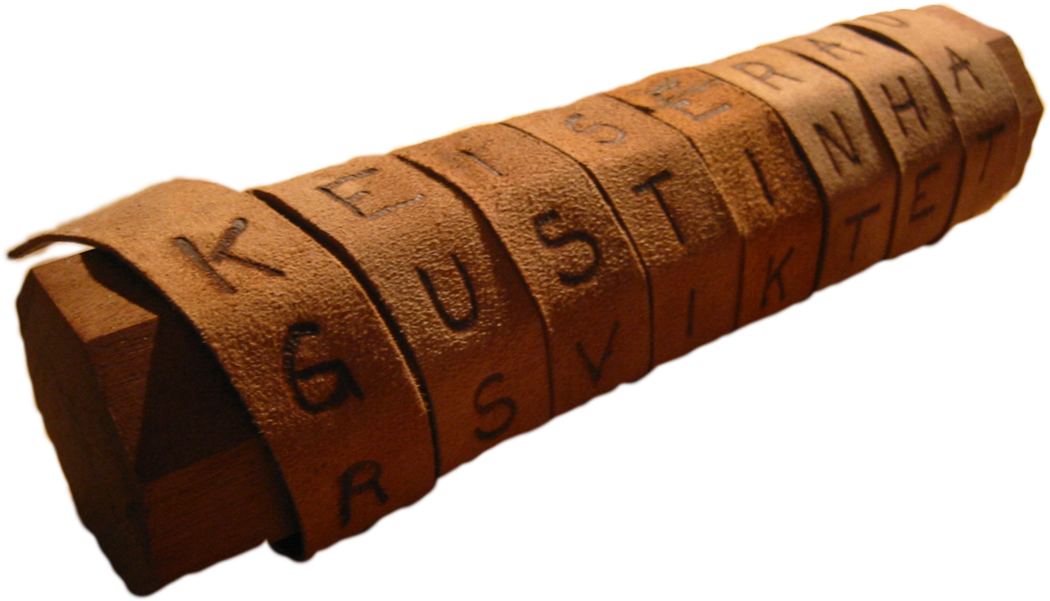
Szkütalé
Ókori mechanikus kriptográfiai eszköz, keveréses titkosítási módszer.
Kr. e. VII. századtól, hellén városállamok
Eszközök: egy szöveget tartalmazó szalag + egy megfelelő átmérőjű henger.
Módszer: a bőrszíj hengerre csavarása -> írás -> lecsavarás, elküldés -> dekódolás.
Kulcs: a rúd átmérője.
Kombinálhatóság:
Caesar rejtjelezés,
Atbas,
szabálytalan behelyettesítési módszerek,
…
Notes:
kifejezetten athéniak és spártaiak a háborúzások alatt
Miért volt könnyű megfejteni?
Nincs központozás
Álcázás: bőrövként, áruként…

Slide 5
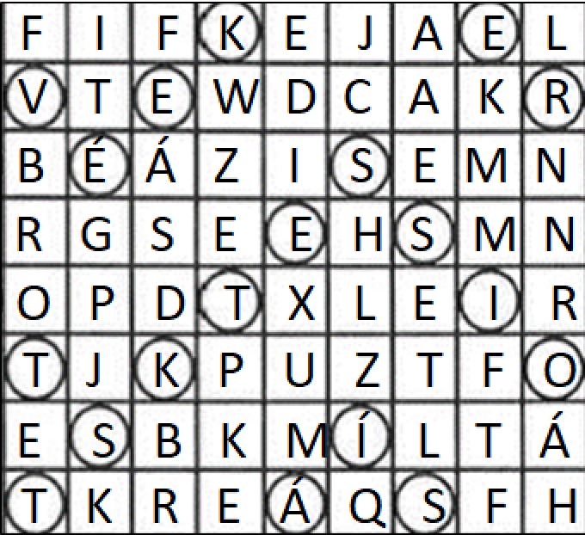
Titkos rács
Ókori keveréses kriptográfiai módszer.
Eszközök: egy lyukas négyzetrács + titkosított üzenet.
Módszer: négyzetrács ráhelyezése egy lapra -> üzenet beírása -> maradék betűk feltöltése.
Változat: forgatásos -> négyzet alakú táblázat.
Előny: rács nélkül lehetetlen megfejteni.
Hátrány: nehézkesség, lemásolható.
keveréses titkosítás
Megoldás:

Slide 6
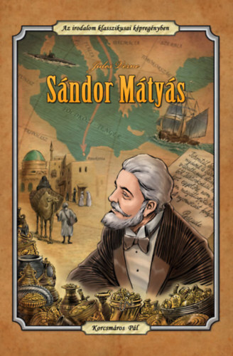
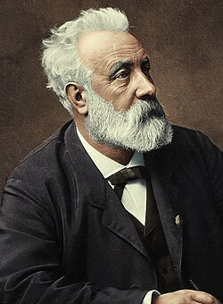
Verne Gyula: Sándor Mátyás
A híres Verne regényben is ilyen módszerrel történt a titkosítás.
A regénybeli negatív szereplőknek a rács lemásolásával sikerült megfejteniük a kódot.

Slide 7
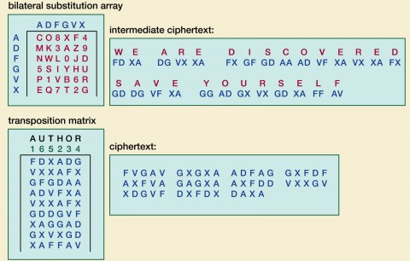
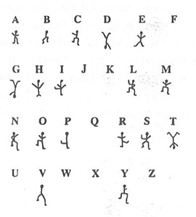
Monoalfabetikus kódok
Behelyettesítési módszerek
Az üzenet titkosításához egy fajta kódábécét használnak.
Bonyolultabbak, mint a keveréses titkosítások.
Egyéb behelyettesítési módszerek:
14. századtól -> nullitások
szimbólumok alkalmazása

Slide 8
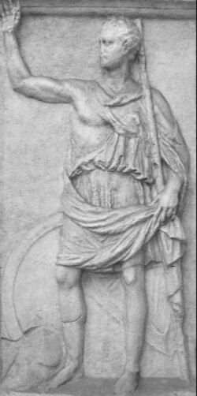
Polübiosz-rejtjel
Monoalfabetikus rejtjelezés, lényege, hogy a betűket táblázatba foglalták, és így kódolták.
Eredeti négyzet: görög abc betűi.
Megfelelő sor-, és oszlopszámok -> betűk kódja.
Kulcs: a táblázat.
Számos változata maradt fenn.
Pl.: 43 55 34 32 12 11 44
 | 1 | 2 | 3 | 4 | 5
1 | A | B | C | D | E
2 | F | G | H | I/J | K
3 | L | M | N | O | P
4 | Q | R | S | T | U
5 | V | W | X | Y | Z

Slide 9
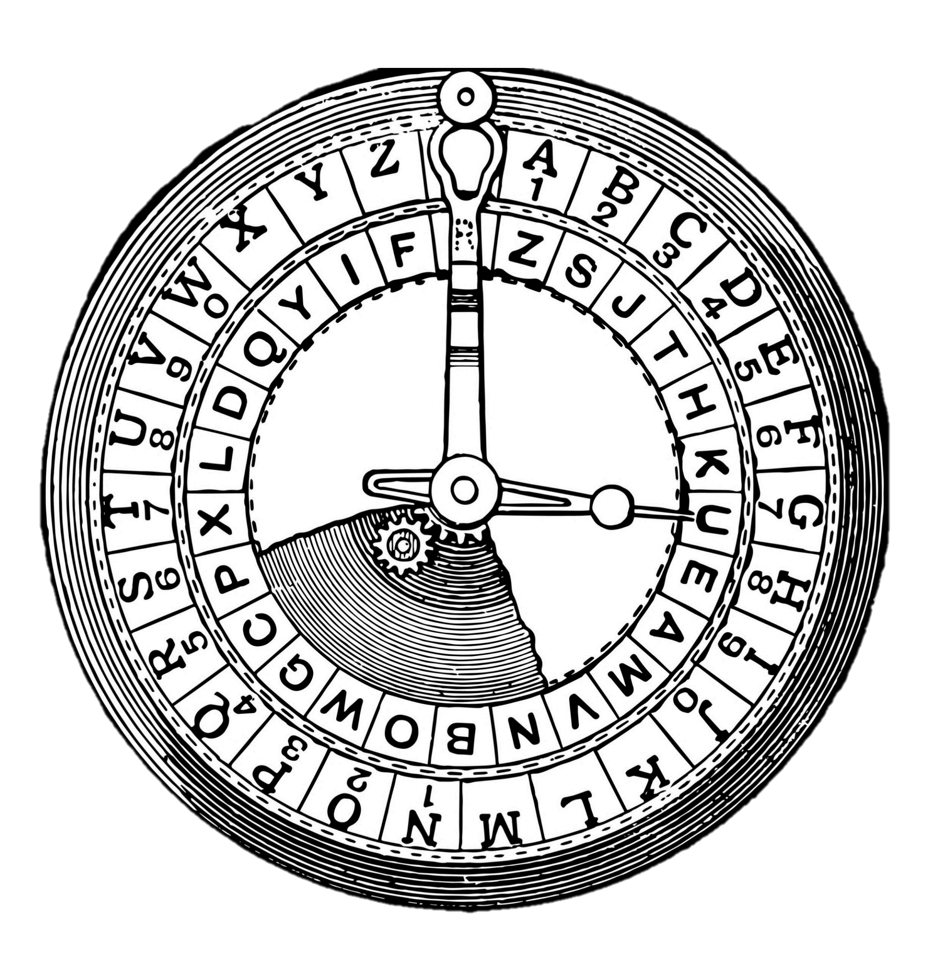
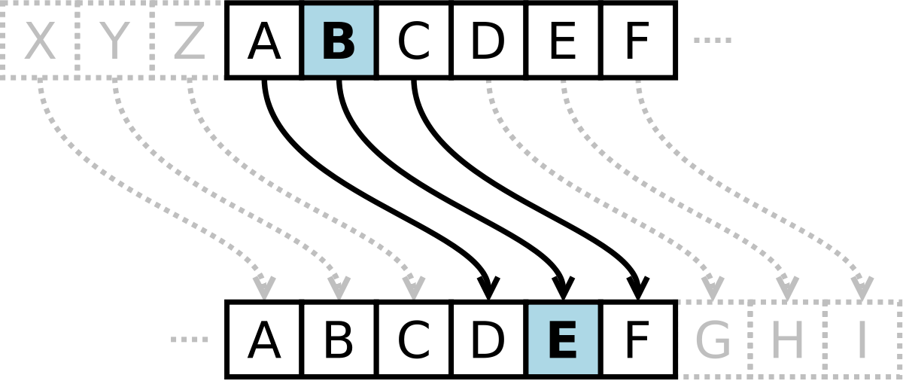
Caesar kód
Az ABC betűinek valamely függvény segítségével történő átrendezésén alapuló monoalfabetikus rejtjelezés.
szabálytalan behelyettesítési módszer
az egyik legegyszerűbb és legáltalánosabb
minden betű = az abc-ben egy tőle x távolságra lévő betű
ma egyszerűnek tűnik <-> akkor olvasni is alig tudtak

Slide 10
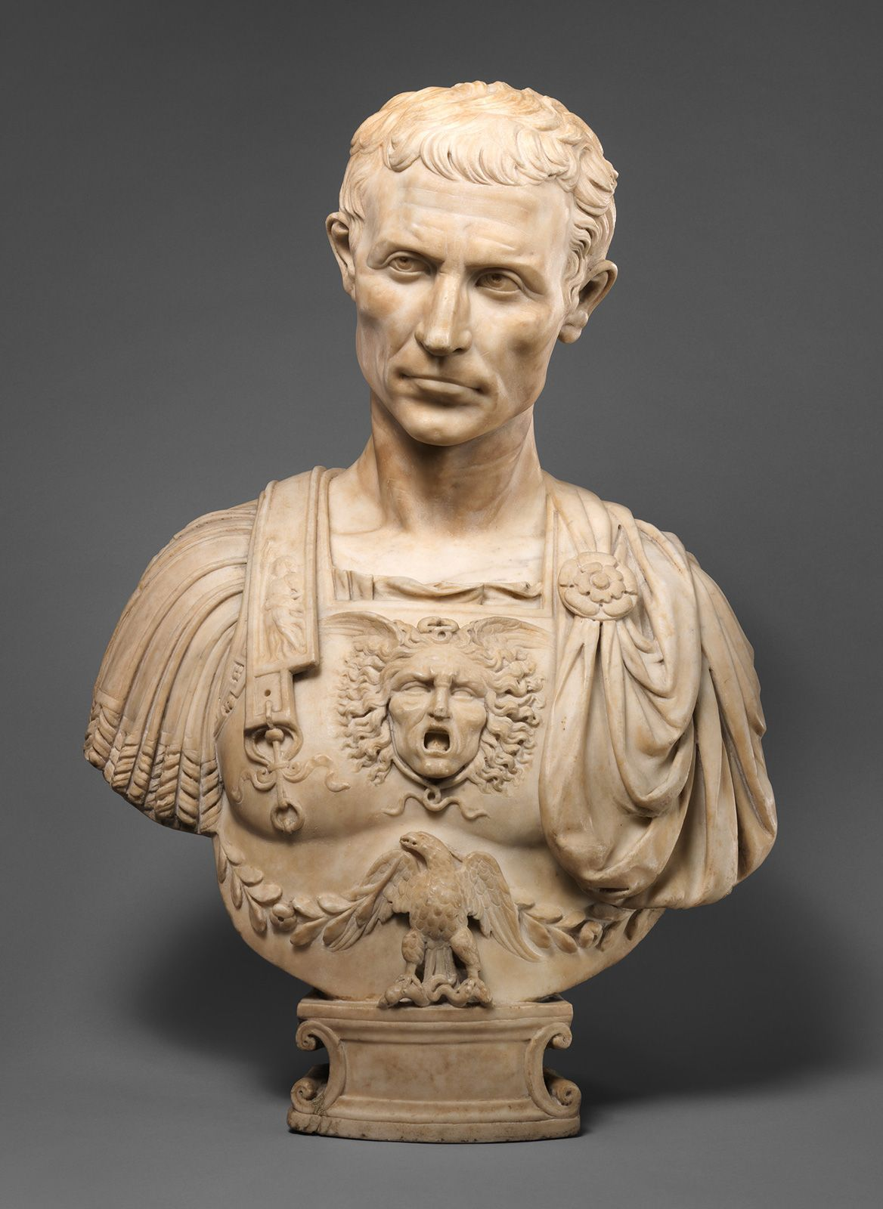
Atbas
Caesar-rejtjelezés egyik fajtája
Az első és utolsó, második és utolsó előtti, ... betű felcserélésén alapul.
Innen kapta a nevét is: A→T, B→S.
szöveg minden karaktere = egy kód ABC-ben leírt másik karakter
Előny: könnyű előállítani.
Hátrány: betűgyakorisági elemzéssel könnyen feltörhető.
eredeti: abcdefghijklmnopqrstuvwxyz
kódolt: zyxwvutsrqponmlkjihgfedcba
Notes:
Egyéb módszerek

Slide 11
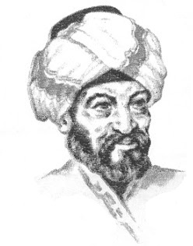
Középkor és reneszánsz
Kriptográfia
Egyre fontosabbá válik.
Alapvető:
Caesar rejtjelezés
Monoalfabetikus kódok
Új:
Leone Alberti: polialfabetikus rejtjelezés -> megoldás a frekvenciaelemzésre
(1465)
Behelyettesítés algoritmus nullitásokkal
(14. század)
Kriptoanalízis
A rejtjeles üzenet megfejtése, visszafejtése a titkosító eljárás nélkül/annak részleges ismeretében.
Al-Kindi: frekvenciaelemzés -> helyettesítő rejtjelek
(Kr. u. 800 körül)
Notes:
Nullitások: a kódba semmit sem jelentő karaktereket is beszúrtak

Slide 12
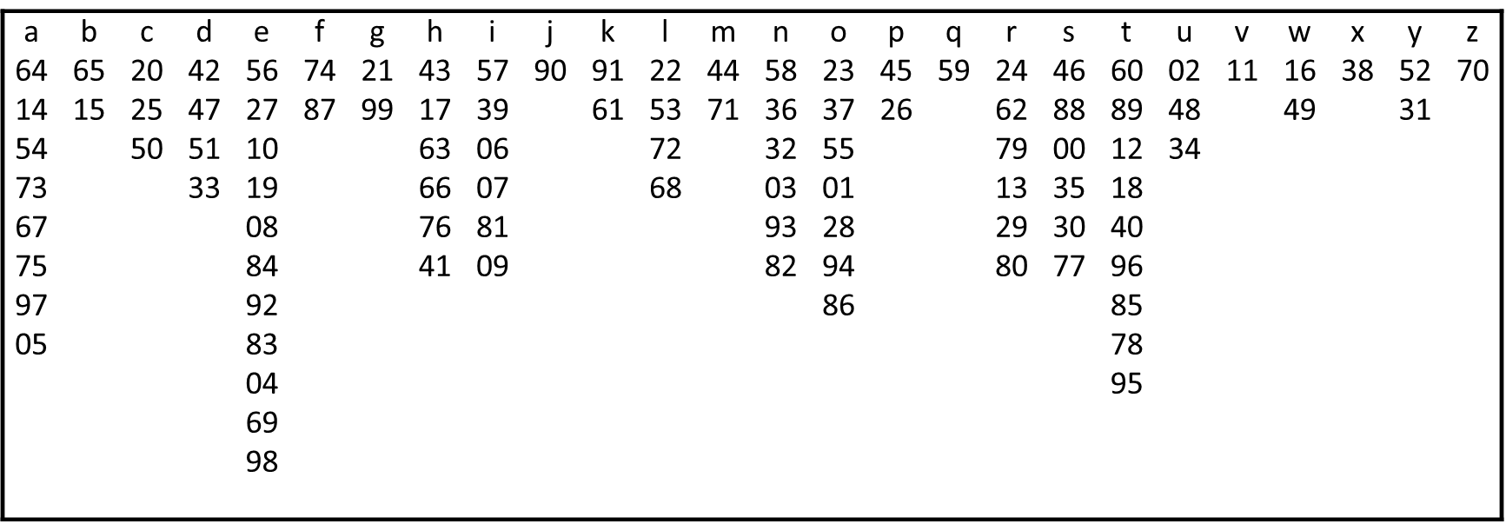
A homofonikus behelyettesítés módszere
A rejtjelezőkkel szemben a rejtjelfejtők kerültek lépéselőnybe.
Új rendszer -> nem lehet százalékosan kiszámítani a betűket.
Titkos kód: 91-56-20-46-61-27
Megfejtés: kecske
Notes:
interaktívan!

Slide 13
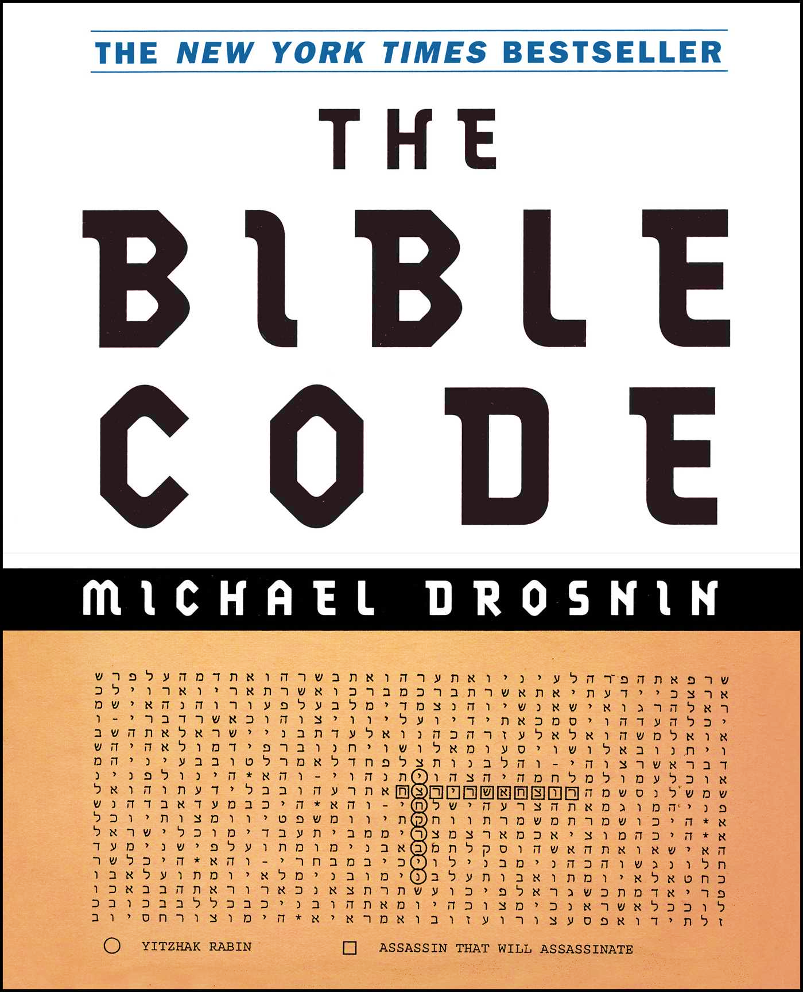
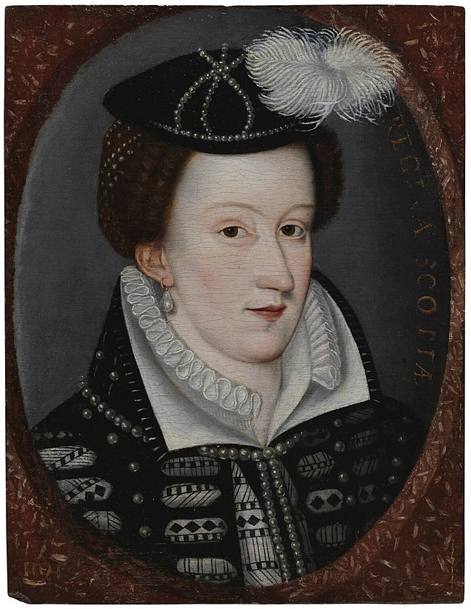
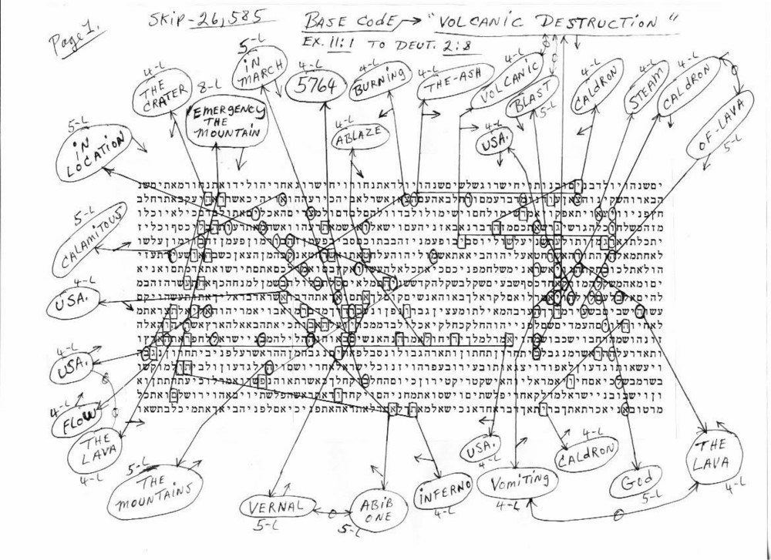
Új módszerek
Kódok a Bibliában
Michael Drosnin: A Biblia kódja (1997)
Elmélet: egy tetszőleges betűtől bizonyos hellyel előre ugorva nagyszámú EELTB található a Bibliában.
lényegében nullitások vannak benne
Behelyettesítéses algoritmus és nomenklátor
Szólajstromok bevezetése -> monoalfabetikus kód javítása
Rövid üzenetek -> nehezebb szabályt találni
I. Mária skót királynő és a Babington-összeesküvés
megölni = X herceg =§ holnapután = µ
megtámadni = ~ miniszter = # ma = i
megvédeni = V király = ⊂ azonnal = ⊕
Notes:
1997, de már korábban is fejtegették a Bibiliában lévő kódokat!!!

Slide 14
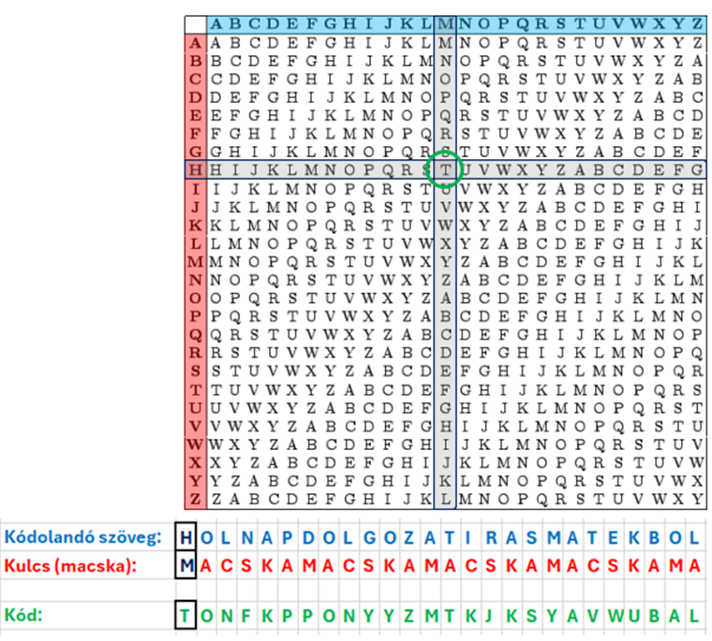
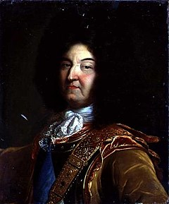
A Vigenere rejtjel és a Grand chiffre kód
Vigenere rejtjel
Története
16. század: Giovan Battista Bellaso megalkotta, tökéletesítés -> Vigenere
1854: Charles Babbage feltörte (kulcs periodikusságát kihasználva)
Mechanikája
alapja: Caesar-kód
polialfabetikus módszer
alaptáblázat + kulcs kód
Kulcs folyamatosan ismétlése a kódolandó szöveg alatt -> az egymás alá kerülő betűk -> táblázatban betűk.
Grand chiffre kód
Története
1650 körül: Antoine és Bonaventure Rossignol kidolgozta
Később: XIV. Lajos francia király titkos üzeneteinek kódolása
1893: Étien Bazeries feltörte (3 év munkával)
Módszere -> 587-féle szám: betűket/szótagokat jelöltek + „törlő számok”.

Slide 15
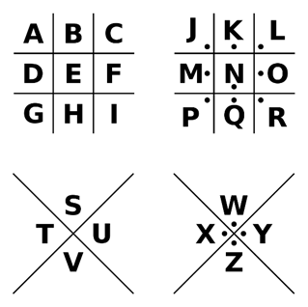
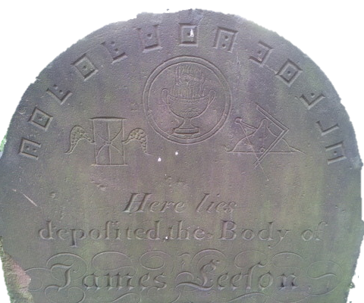
Pig Pen titkosítás
Egyszerű behelyettesítéses módszer, 15. századból származik.
Mátyás királyhoz köthető
betűk -> disznók a karámban
Nem túl biztonságos.
Később: szabadkőművesek használták.
New York, Trinity, sírkő

Slide 16
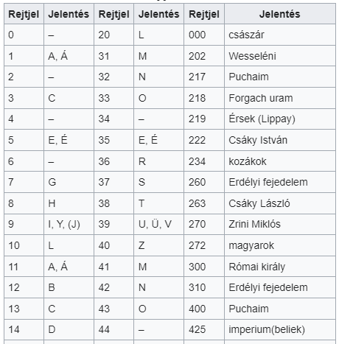
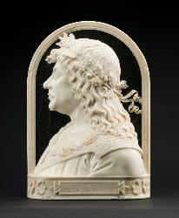
Könyvkódok és titkosítás Magyarországon
Könyvkódok
A kódolandó betűhöz hozzárendelték a könyvből a megfelelő oldalt, sorszámot és betűt.
Előnye: a könyv nélkül megfejthetetlen.
Hátránya: megszerezhető.
Titkosítás Magyarországon
Mátyás király -> alapok
Zrínyi Miklós és II. Rákóczi György fejedelem levelezése
Balassi Bálint titkosírása
hasonló a Caesar kódhoz
23 tagú ABC betűi = 11 hellyel balra lévő betű
z betű változatlan
egyszerű kódolás volt, de számára ez is megfelelt

Slide 17
Modern módszerek
Eddigi kriptográfiai módszerek
Sokkal könnyebben megfejthetővé váltak.
Szteganográfia
Monoalfabetikus kódok
Vigenere-kódolás
Új titkosítások
Nagy részük bonyolultabb, később számítástechnikaiak is.
Morze-kód
Polialfabetikus kódok
Enigma
Kétkulcsos titkosítás
RSA kódolás
digitális aláírás
Notes:
Nullitások: a kódba semmit sem jelentő karaktereket is beszúrtak

Slide 18
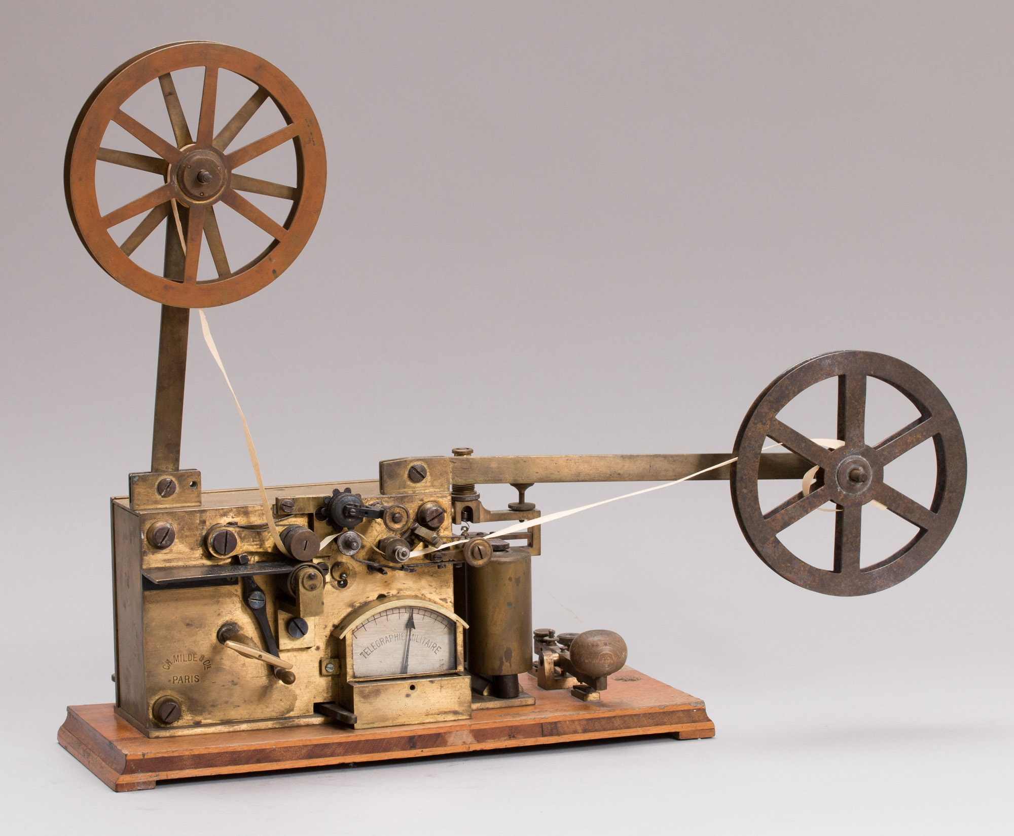
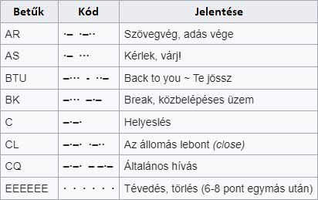
Morzekód
Behelyettesítéses kód, minden karakterhez 1-1 különféle hosszúságú jel.
Kis betűk = NAGY BETŰK
Története:
Samuel Morse 1837-ben szabadalmaztatta a távírót
Számokkal kódolt üzenetek
Alfred Vail -> amerikai kódrendszer
1988. óta már alig használják (GMDSS kódrendszer)
Rövidítések:
Jel neve | Jel hossza (egység)
Rövid | 1
Hosszú | 3
Rövid szünet (jelek között) | 1
Hosszú szünet (betűk között) | 3
Nagyon hosszú szünet (szóköz/mondatköz) | 7

Slide 19
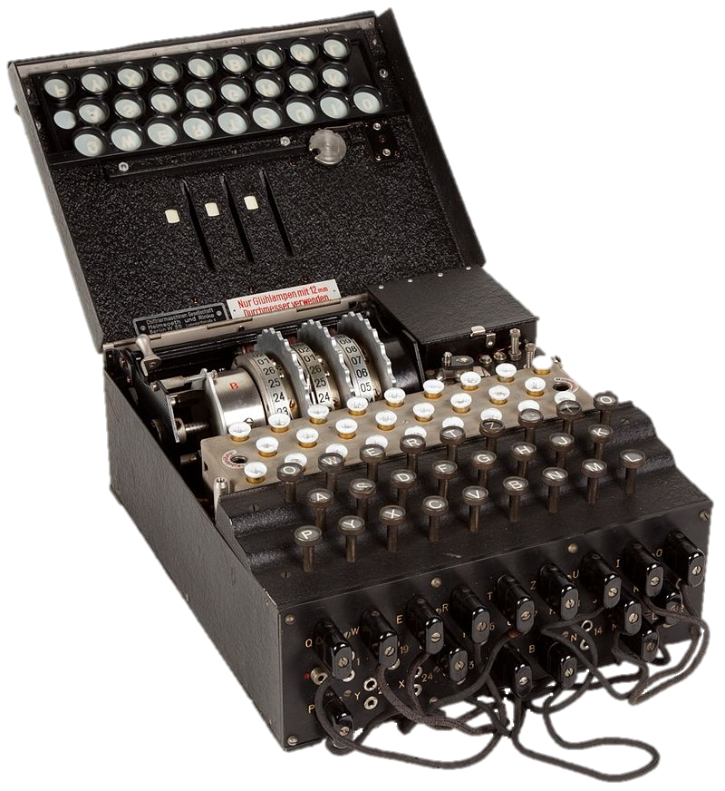
Enigma 1.
Üzenetek kódolására és visszafejtésére használt, német gyártmányú, forgótárcsás, elektromechanikus berendezés.
Története
1923: Arthur Scherbius -> első Enigma
kezdetben kereskedelmi célokra használták
II. világháború -> katonai szerep
nem volt elég jó, hamar feltörték
Fejlődése
1920-1945: 17 féle verzió, de csak pár megfelelő
elnevezés: ABC betűivel -> római számokkal ->
M1/2/3/… (csak az M verziót fejlesztették tovább 1938-tól)
először 3 vagy 4-> majd egyre több tárcsa

Slide 20
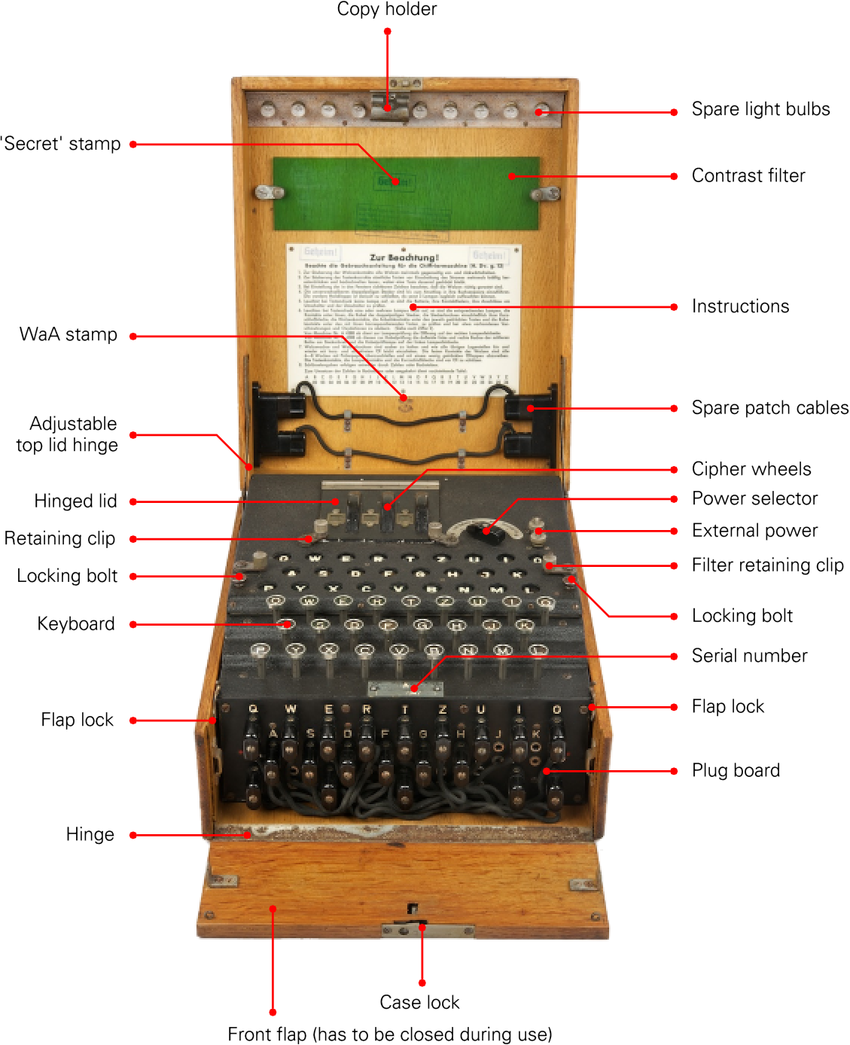
Enigma 2.
Működése és használata
Tartozékok
írógép
forgó és fordító tárcsák
visszajelző fények
kapocstábla-átkötések
cserélhető fordító tárcsák
Feltörése
Marian Rejewski és csapata
előbbi változatok kódjának ismerete
ellopott kódkönyvek
tárcsák huzalozásának ismerete
kódolt betű ≠ eredetivel
parancsok ismétlődése
Turing bomba és egyéb kódfejtő gépek
Notes:
németek elbizakodottsága

Slide 21
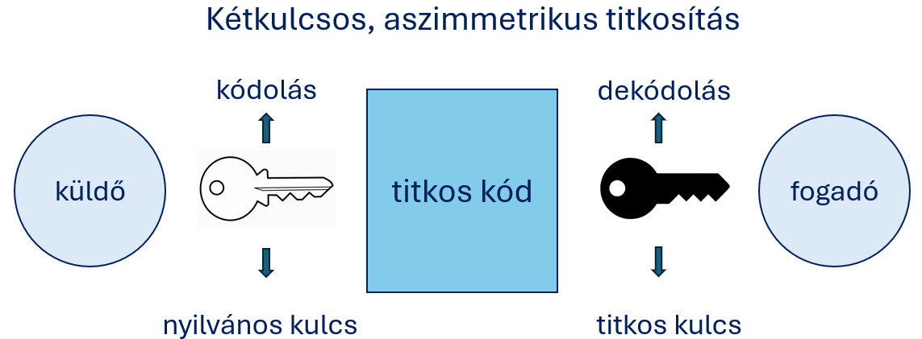
Egykulcsos és kétkulcsos titkosítás
= szimmetrikus titkosítás
= aszimmetrikus titkosítás
Visszafejtéséhez szükség van a titkosítási kulcsra.
Előny:
Kulcs nélkül nem fejthető meg az üzenet
Hátrány:
A kulcsot el kell juttatni a címzetthez -> megszerezheti a támadó.
Például: Polübosz-rejtjel, Caesar-rejtjelezés, morzekód, stb.
Feladat:
Zsuzsi el szeretne küldeni egy titkos üzenetet Lacinak. A dobozt le lehet lakatolni, és Zsuzsinak is és Lacinak is van egy-egy lakatja, de mindkét lakat különböző, és mindegyikhez csak egy kulcs van. Megoldás: ?
Például: RSA kódolás, digitális aláírás.

Slide 22
RSA 1.
Keletkezése:
1973: Clifford Cocks: ezzel megegyező algoritmus (titokban)
1977: R - Ron Rivest S - Adi Shamir A – Len Adleman
1997: Clifford Cocks algoritmusa nyilvánosságra kerül
Működése
kétkulcsos titkosítás
Alapötlete: 2 nagyon nagy prímszám összeszorzása -> jelenlegi eszközeinkkel szinte lehetetlen visszabontani.
Például: p1 és p2 két 500 jegyű prímszám -> n = p1 x p2 -> n számról valós időben még a számítógépek sem képesek eldönteni, hogy melyik 2 prímszám szorzata.
Miért biztonságos?
ekkora számoknál a prímfelbontás nehézkes
AZONBAN, ha kitalálnak egy gyors prímfelbontási módszert -> feltörhető

Slide 23
RSA 2.
2 nagy prímszám keresése
Kis-Fermat tétel -> többszázjegyű számokról is eldönthető, hogy prímszám-e (nagy valószínűséggel).
Ha egy y^{x-1}-1, x és y pozitív egészek -> x nagyon sok esetben prím
Tehát sok esetben elég 2 ilyen p1 és p2-t találni.
Példa kis számokkal:
Nyilvános kulcs (n,e)=33,7
A=1, B=2, C=3….
X= O = 15
157=170859375
170859375%33=27
Titkos kulcs (n,d)=33,3
Y=27
273=19683
19683%33=15
15=O

Slide 24
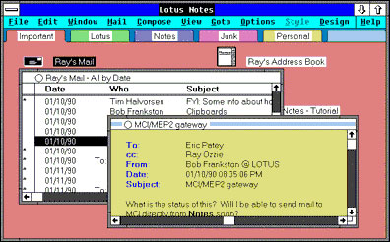
Digitális aláírás
Kétkulcsos titkosítás, egy magán + egy nyilvános kulcs.
Digitális tanúsítvány: kulcspár + a dokumentum tartalma + aláíró személyazonossága.
Története:
1989: Lotus Notes 1.0
2016. július 1.: eIDAS
Hagyományos aláírás?
gyakorlással lemásolható
átvihető másik dokumentumra
nem igazolja a tartalmat
További előnyei:
hamisítás csak a titkos kulccsal
letagadhatatlan
Használata:
elektronikus számlázás és üzenetek
dokumentumkezelés, szerződéskötés, ...
Notes:
Digitális -> a tartalmat is igazolja, ezért a dokumentumban való későbbi változtasások észrevehetők.

Slide 25
Köszönjük a figyelmet!

